Slide 1
Projets éoliens en région wallonne : Quand le processus décisionnel met à mal l’acceptabilité locale
Rossignol Nicolas PhD Student ULg et SCK•CEN
Parotte Céline PhD Student ULg
Fallon Catherine Directrice du Centre de recherches Spiral, Ulg
Département de Science Politique, Université de Liège

Slide 2
Plan
Introduction
Méthodologie
Résultats
3.1. Problèmes identifiés
3.2. Attentes des stakeholders
Conclusion

Slide 3
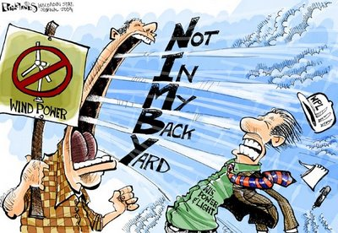
1. Introduction
Soutien des citoyens envers production d’énergie éolienne :
Europe (Wolsink, 2007)
Région Wallonne, 86% (IPSOS, 2010)
Mais, faible acceptation autour des projets (Breukers et Wolsink, 2007)
?

Slide 4
1. Introduction
Dépasser l’explication fondée sur la notion « NIMBY »
Stigmatise les riverains
Pertinence scientifique discutable
Rareté des comportement purement « free rider »
Réduction du caractère dynamique des attitudes (Wolsink, 2000)

Slide 5
1. Introduction
Quels facteurs influencent l’acceptabilité selon la littérature scientifique?
Impact visuel et sonore
Attachement au lieu
Image renvoyée par le promoteur
Distribution des bénéfices
Qualité de la communication entre les acteurs
…
LA PROCÉDURE MENANT
À L’IMPLANTATION DU PARC

Slide 6
1. Introduction
La procédure = un instrument de l’action publique, qui est :
« porteur de valeurs, nourris d’une interprétation du social et de conceptions précises du mode de régulation envisagé » (Lascoumes et Le Galès, 2005, p. 13)
Étude systémique, tenant compte de tous les facteurs, ouvert aux spécificités locales, sans stigmatiser les opposants

Slide 7
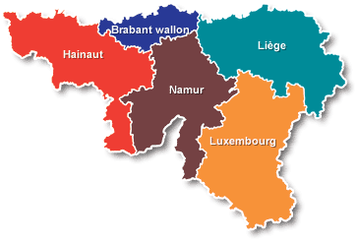
2. Méthodologie
4 cas d’étude en Région Wallonne
1 étude transversale via un Open Process Workshop (Joris et Claisse, 2011)

Slide 8
2. Méthodologie
4 cas d’étude en Région Wallonne
Ath-Silly | Aubange-Messancy | Dour-Quiévrain | Modave
Projet accepté par le Ministre mais refusé par le Conseil d’Etat (à suivre…) | Projet refusé par le Ministre | Projet accepté par le Ministre | Projet refusé par le Ministre
2007-2011 | 2008-2010 | 2003-2011 | 2009-2010
9 puis 7 éoliennes | 7, 8 puis 6 éoliennes | 14 éoliennes implantées en 3 phases | 4 éoliennes (dont une communale)
Ideta (intercommunale) et WE Power (Colruyt) | Air Energy | Electrabel et Ventis | Electrabel

Slide 9
2. Méthodologie
Cas d’étude :
38 entretiens semi-directifs (15 par téléphone et 23 en face à face)
Analyse des dossiers éoliens issus des archives communales
Analyse de la presse
4 Focus Group (1 par cas d’étude)
Ath-Silly : 13 participants (opposants, politiques, riverains proches)
Aubange-Messancy : 7 p. (opposants, 1 citoyen intéressé)
Dour-Quiévrain : 12 p. (citoyens intéressés, retraités, coopérateurs)
Modave : 8 p. (1 opposant, retraités intéressés, 1 politique)

Slide 10
2. Méthodologie
Étude transversale
Open Process Workshop (Joris et Claisse, 2011)
Participants :
Régis Colombier, Initiateur de l’éolien à Leuze-Hainaut,
Geoffroy Delvaux, développeur Electrabel,
Pascale Delvaux, Conseillère du cabinet du Ministre Henry,
Xavier Desgain, Député wallon et Député du Parlement de la Communauté française,
Johanna d’Hernoncourt, facilitateur éolien,
Baudouin Germeau, secrétaire général d’Espace Environnement,
Corine Goffinet, citoyenne, Vent du Sud,
Marc Installé, administrateur d’Emission Zéro,
Eric Kluycskovics, Conseiller en communication au Cabinet du Ministre Henry
Benoît Mat, gérant de la société Ventis,
Jean-François Mistch, coopérative des consommateurs Enercoop,
Isabelle Poncelet, Députée provinciale en charge des énergies renouvelables,
Florence Posschelle,, Air Energy,
Gery Primosig, SPW-DGO4
Jean-François Ravone, Echevin de l’environnement de la commune de Villers-Le-Bouillet.
Claude Feltz, Professeur à l’Université de Liège, Faculté des sciences agronomiques de Gembloux, Président de la CCAT d’Aubange

Slide 11
2. Méthodologie
Open Process Workshop (Joris et Claisse, 2011)
1ère Phase : Discussion de la procédure

Slide 12
3.1. Problèmes identifiés
1. Système d’information problématique
Communication unilatérale durant la procédure
Citoyens
Promoteur
« Ce sont des fonctionnaires hein Electrabel, avec le mauvais côté des fonctionnaires» ( FG Dour)
« Avec les frères Matt on a toujours une réponse. Electrabel, vous payez cher la communication » (FG Dour)

Slide 13
3.1. Problèmes identifiés
1. Système d’information problématique
RIP :
Séance de marketing,
Peu d’échanges
Renforce le clivage pour/contre
Enquête publique
Idéaltype d’un système de communication unilatéral
Basée sur des informations que les citoyens doivent récolter auprès de la commune
« On a eu l’impression de ne pas être entendu quoi. Le bourgmestre était là, sans tenir compte de l’avis des gens quoi. » (Focus Group)
« Au niveau de l’enquête publique… On consulte le dossier à la commune. Donc on s’assied à un bureau, [mais] on ne peut pas faire de photocopie, et on consulte tout sur place… Notre but est aussi de participer, mais pas à n’importe quel prix». (OPW).
« Le gros souci, […] c’est en fait l’EIE sont en générales très généralistes, et les aspects locaux sont oubliés, ou traités d’une manière très légère » (Focus Group).

Slide 14
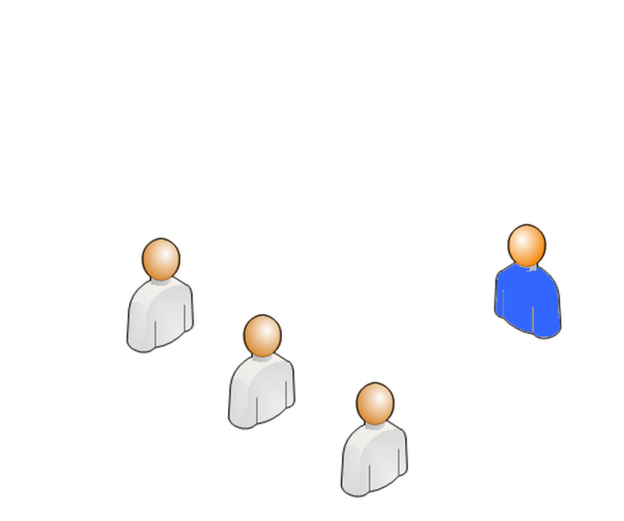
3.1. Problèmes identifiés
1. Système d’information problématique
Les différents cadrages ne sont pas pris en compte
Prégnance des données techniques certifiées
« Il me semble qu’à côté de l’apport scientifique, il manque cette enquête sociale si on peut dire : quel est le niveau d’acceptation ? Quels sont les problèmes ? Comment sont-ils perçus ? Comment peuvent-ils intervenir ? Comment peuvent-ils être intéressés par le projet ? (OPW)

Slide 15
3.1. Problèmes identifiés
1. Système d’information problématique
Communication ponctuelle, saccadée
Propice aux rumeurs, à la désinformation
Peu propice à la construction de relations basées sur la confiance
Importance du timing
Contacts informels
EIE
Demande de permis
Enquête publique
Avis des instances
Décision
RIP
Construct° éoliennes

Slide 16
3.1. Problèmes identifiés
2. Injustice distributive
La question du partage des bénéfices et des inconvénients est importante!
« On se trouve ici dans un cadre purement et simplement commercial où on a vraiment le sentiment que c’était pour faire de l’argent au détriment du citoyen » ( FG Ath Silly)

Slide 17
3.1. Problèmes identifiés
3. Une procédure source d’incertitudes
Pour le promoteur
Tend à éviter les « interférences » avec les citoyens, ralentissant cette procédure cumulative
Position de la commune?
Pour les citoyens
Objectivité des informations techniques (EIE)
Finalement, l’auteur de l’étude de projet est à la solde de l’exploitant puisque c’est finalement lui qui va le payer et également présenter le projet. Ça, je trouve que c’est une habitude un peu mauvaise et qui va à l’encontre de la bonne compréhension et de la bonne localisation de chacun des protagonistes dans l’ensemble du projet » (OPW)
« Un des problèmes par rapport à la RIP, c’est la confusion qui peut exister […] entre l’auteur de l’EIE et l’auteur de projet. J’ai pu remarquer un peu trop souvent que l’auteur de projet se substitue à l’auteur de l’EIE pour présenter son projet ». (OPW)

Slide 18
3.2. Pistes de réflexion
Relations basées sur le dialogue
Dialogue continu
Dialogue précoce
Veiller à la justice distributive

Slide 19
3.2. Pistes de réflexion
Système d’information basé sur le dialogue
Deficit model | Participative innovation
Information donnée pour réduire la résistance des citoyens. | Co-construction du projet pour que les citoyens se l’approprient.
Citoyens
Promoteur
Citoyens
Promoteur

Slide 20
3.2. Pistes de réflexion
Système d’information basé sur le dialogue
Prise en compte des différents cadrages
Chaque acteur peut avoir différents rôles
Chaque acteur voir le projet différemment
Chaque acteur comprend l’information différemment

Slide 21
3.2. Pistes de réflexion
Dialogue continu et précoce, sans moments de silence
Garder des traces des échanges, les partager
Envisager un réunion après l’EIE, pour tenir informer les riverains de ses conclusions
Envisager une réunion après l’enquête publique
Transparence, facilité d’accès à l’information
Contacts informels
EIE
Demande de permis
Enquête publique
Avis des instances
Décision
RIP
Construct° éoliennes

Slide 22
3.2. Pistes de réflexion
Veiller à la justice distributive
Envisager les différentes possibilités dès le début de la procédure
De manière transparente avec toutes les parties-prenantes
Créer un sentiment positif général envers le projet, pas uniquement via des compensations financières

Slide 23
4. Conclusion
Pour travailler sur l’acceptabilité locale des projets éoliens, il est fondamental de s’intéresser à la procédure
Qu’est-ce qui est problématique?
Qu’est-ce qu’on peut améliorer?
→ C’est la que se cristallisent les relations entre promoteurs, communes, RW, instances d’avis et citoyens!

